Slide 1
DİYABETİN AKUT VE KRONİK KOMPLİKASYONLARI
GÜLSEREN AYYILDIZ
EĞİTİM HEMŞİRESİ

Slide 2
HEDEF
Akut komplikasyonları tanıyıp, doğru müdahale etmek
Kronik komplikasyonlardan korumak için doğru yönlendirme yapmak

Slide 3
Diyabetin Komplikasyonları
Akut
Komplikasyonlar
Kronik Komplikasyonlar
Makrovasküler
komplikasyonlar
Mikrovasküler komplikasyonlar
Hipoglisemi
Hiperglisemi
Diabetik ketoasidoz
Hiperozmolar Nonketotik koma
Kardiovasküler sistem
Serebrovasküler sistem
Periferik dolaşım
Retinopati
Nefropati
Nöröpati
Notes:
3
3
3
Diyabet komplikasyonlarını akut ve kronik olarak ikiye ayırmak mümkündür.
Akut komplikasyonlar var olan dengenin hızla bozulması sonucu ortaya çıkan
diyabetik ketoasidoz,
hiperozmolar nonketotik koma,
hipoglisemi ve
laktik asidozdur.
Kronik komplikasyonlar ise makrovasküler ve mikrovasküler olmak üzere iki gruba ayrılır.
Makrovasküler kompl. Mikrovasküler kompl.
Kardiovasküler sistem Retinopati
Serebrovasküler sistem Nefropati
Periferik dolaşım sistemini tutar Nöropati

Slide 4
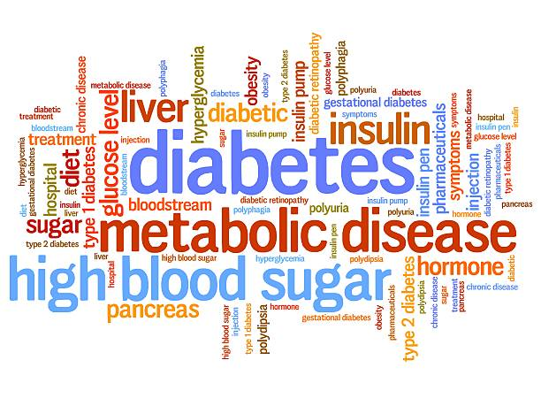
Akut Komplikasyonlar
Hipoglisemi
Hiperglisemi
Diyabetik ketoasidoz (DKA)
Hiperozmolar hiperglisemik durum (HHD)
Laktik asidoz (LA)

Slide 5
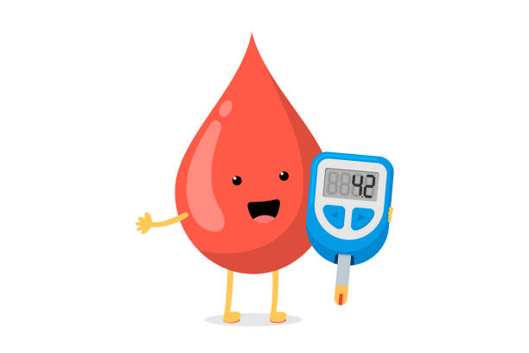
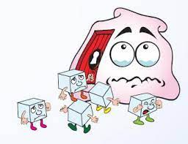
HİPOGLİSEMİ
Diyabetli hastalar için
PG < 70 mg/dl kabul edilmektedir

Slide 6
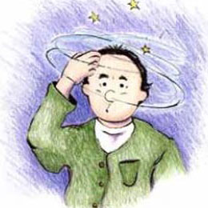
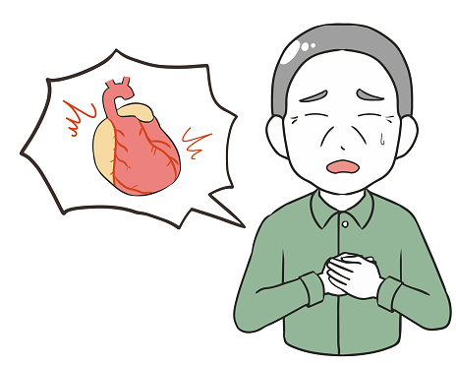
HİPOGLİSEMİ SEMPTOMLARI
İrritabilite ya da sinirlilik
Titremeler
Baş dönmesi
Dudakta ve dilde karıncalanma
Terleme
Hafif hipoglisemi
Açlık hissi
Çarpıntı
Solgunluk (soluk cilt)‏

Slide 7
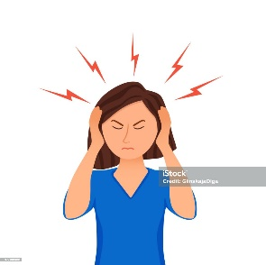
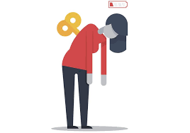
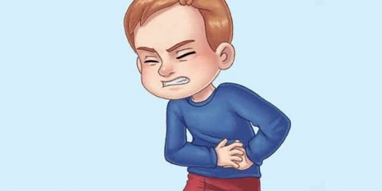
HİPOGLİSEMİ SEMPTOMLARI
Karın ağrısı
Koordinasyon zorluğu
Konsantrasyon güçlüğü
Başağrısı
Yorgunluk, sinirlilik
Konuşma bozukluğu
Taşikardi
Orta derece hipoglisemi
Esneme, uyuşukluk
Çift ve/veya bulanık görme

Slide 8
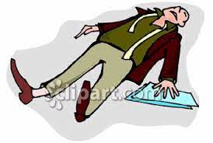
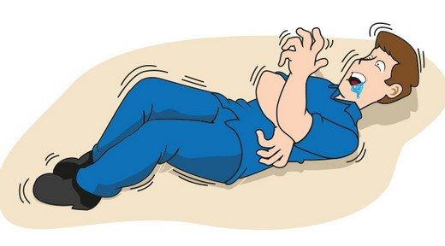
HİPOGLİSEMİ SEMPTOMLARI
Bilinç kaybı
Cevap yetersizliği
Oryantasyon bozukluğu
Ağır Hipoglisemi
Nöbetler

Slide 9
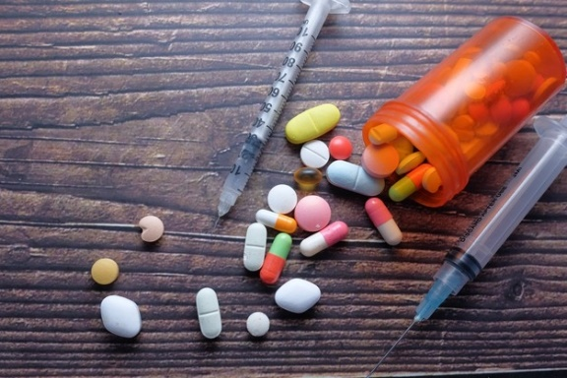
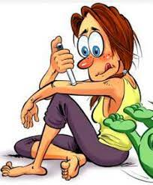
HİPOGLİSEMİ NEDENLERİ
Yetersiz beslenme
İnsülin emilimini arttıran durumlar
Alkol ve ilaç kullanımı
ilaçların ve insülinin yüksek dozda alınması,
İnsülin enjeksiyonunun derialtı yerine kas içine yapılması,
İnsülin uygulaması ile öğün arasında uzun zaman geçmesi, yetersiz karbonhidrat alınması,
Karaciğerde glukoz üretiminin azalmış olması
Mide boşalmasının gecikmesi,
Böbrek yetmezliğine bağlı vücutta insülin birikmesi,
Diyabete bağlı sinir sistemi hasarı olması (hipoglisemiyi farketmeme).

Slide 10
HİPOGLİSEMİYİ ÖNLEYİN
Hastaya hızlı etkili insülin uyguladıktan sonra yemeğini yiyip yemediğini kontrol edin
Order edilen insülin dozlarını kan glukozunu ölçtükten sonra uygulayın
Hasta egzersiz yapacak ise egzersizden önce ara öğün almasını sağlayın
Hastalara hipoglisemi belirtilerini öğretin
Yanlarında acil durumlarda kullanılmak üzere meyve, meyve suyu bulundurmalarını söyleyin
Ara öğünlerin zamanında dağıtıldığını ve hastaların yiyip yemediğini kontrol edin

Slide 11
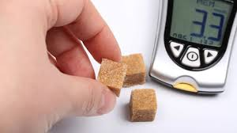
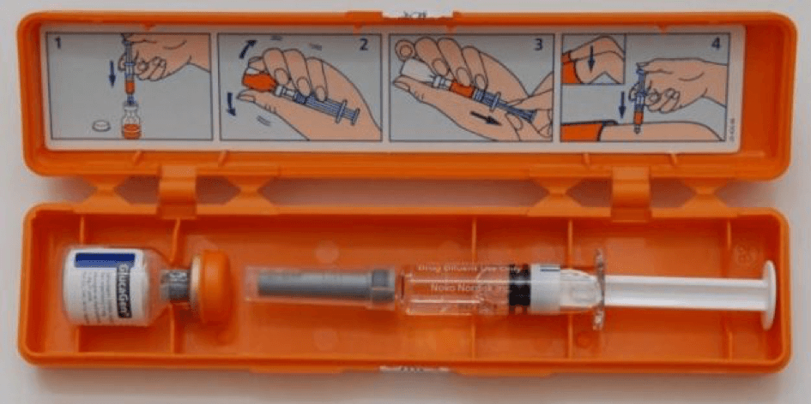
HİPOGLİSEMİ TEDAVİSİ
Hastanın bilinci açık ve yutabiliyorsa
15-20 gr glukoz (4-5 kesme şeker, 150-200 ml meyve suyu) oral yolla verilir
15 dakika sonra PG < 80 mg/dl ise tekrar 15 gr glukoz verilir, 15 dakika sonra plazma glukozu ölçülür
Hipoglisemik atak sonrası hastanın bir saat içinde yemek programı yoksa ek olarak 15-20 gr kompleks KH verilir
Hipoglisemi sonrası hastalar risk altında olduğu için 24 saat boyunca 4 saatte bir kan glukozu ölçülür
Hastada OAD’ye bağlı hipoglisemi saptanmış ise etkisi uzun süreceğinden 24-48 saat süreyle hasta sık izlenmelidir
Ağır Hipoglisemi varsa, Damar yolundan glikoz verilerek tedavi edilmesi gerekir.
IM veya SC Glukagon enjeksiyonu yapılmalıdır.(5 yaşın üstünde 1 mg olarak yapılmalıdır)‏

Slide 12
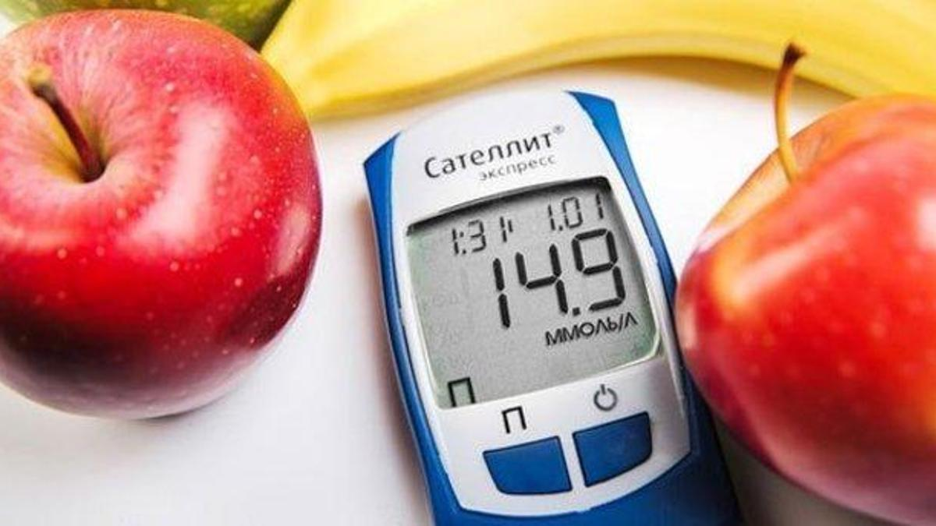
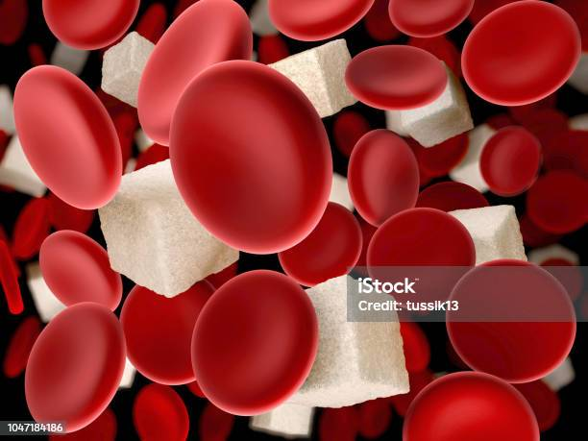
HİPERGLİSEMİ
Kan şekerinin normalden yüksek olmasıdır.
Nedenleri ;
Ana ve ara öğünlerde gerekenden fazla yemek yemek
Eksik doz ilaç alımı yada hiç almama,
İnaktivite,
Emosyonel fiziksel stres,
İnsülinin zayıf absorbsiyonu,
Kan şekerini yükselten ilaçlar kullanma ( kortizon )‏
Alınmakta olan tedavinin yetersiz olması.
Diğer hastalıkların seyrinde ( inf. )
Tarihi geçmiş veya bozuk insülin kullanımı

Slide 13
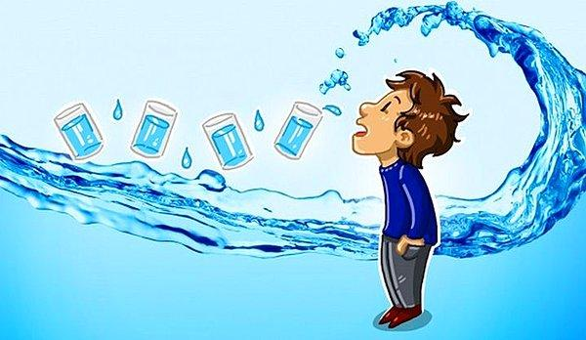
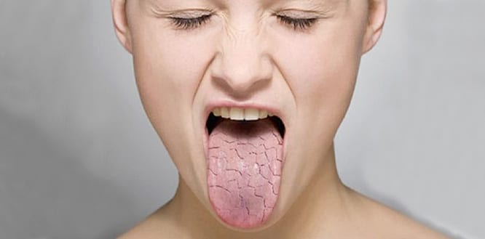
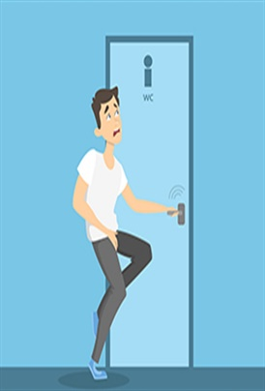
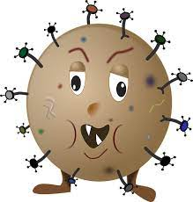
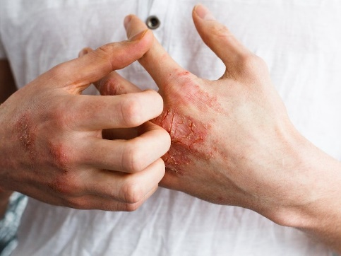
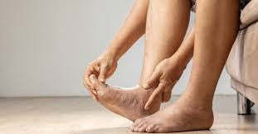
HİPERGLİSEMİ BELİRTİLERİ
Fazla yemek
Çok su içme
Sık idrar çıkma
Ağız kuruluğu
Ellerde ayaklarda uyuşma
Sık enfeksiyon
Bulanık görme
Ciltte kuruluk ve kaşıntı

Slide 14
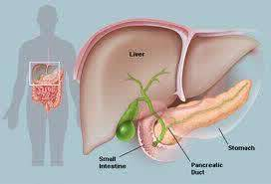
DİYABETİK KETOASİDOZ/ HİPEROZMALAR NONKETOTİK KOMA
DKA ve HHD, insülin eksikliği ve ağır hiperglisemi sonucu ortaya çıkan, patogenez ve tedavisi büyük ölçüde benzeşen akut metabolik bozukluklardır
DKA’ da esas sorun insülin eksikliği iken HHD’da dehidratasyondur
DKA’da insülin eksikliği nedeniyle lipoliz baskılanamaz, ketonemi ve ketonüri olur
HHD’de az miktarda insülin bulunması lipolizi baskılar, keton cisimleri oluşmaz
DKA ve HHD’da hiperglisemi, ozmotik diüreze yol açarak sıvı ve elektrolit kaybına neden olur
DKA’da 5-7 litre, HHD’da 8-10 litre civarında sıvı kaybı vardır

Slide 15
DİYABETİK KETOASİDOZ/ HİPEROZMALAR NONKETOTİK KOMA
Yeni tanı konmuş tip 1 diyabet (DKA)
Pankreatit
HAZIRLAYICI FAKTÖRLER
İnsülin tedavisindeki hatalar
Serbrovasküler olaylar
Enfeksiyonlar
Bakımsızlık, beslenme bozuklukları (HHD)
Miyokard infarktüsü
Alkol alışkanlığı

Slide 16
BELİRTİ VE BULGULAR
DİYABETİK KETOASİDOZ
HİPEROZMALAR NONKETOTİK KOMA
Bulantı kusma
Karın ağrısı
Hiperpneik solunum
Polidipsi
Halsizlik
Poliüri
Nefes ve idrarda aseton kokusu
İdrarda keton
polifaji
Taşikardi
Hipotansiyon
Dehidratasyona bağlı deri turgorunda azalma
Kilo kaybı
Polidipsi
Poliüri
Halsizlik
Kilo kaybı

Slide 17
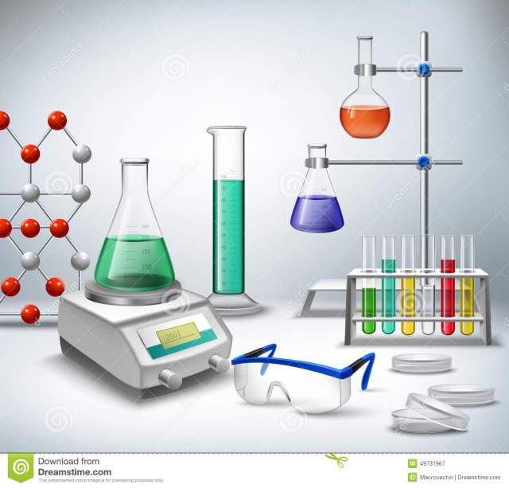
DİYABETİK KETOASİDOZ/ HİPEROZMALAR NONKETOTİK KOMA
LABORATUVAR | DKA | HHD
Plazma glukoz düzeyi | ˃300 mg/dl | ˃600 mg/dl
Ketonemi | ≥3 mmol/l | Az
Ketonüri | Pozitif | Az
Kan pH | ≤7.30 | ˃7.30
Serum bikarbonat düzeyi (HCO3‾) | ≤ 15 mEq/l | ˃15 mEq/l
Serum ozmolaritesi | < 320 mOsm/l | ≥320 mOsm/l
Anyon açığı | ˃ 12 | < 12
Serum sodyum (Na) | ↓↑ | ↓↑
Serum potasyum (K) | ↓↑ | ↓↑

Slide 18
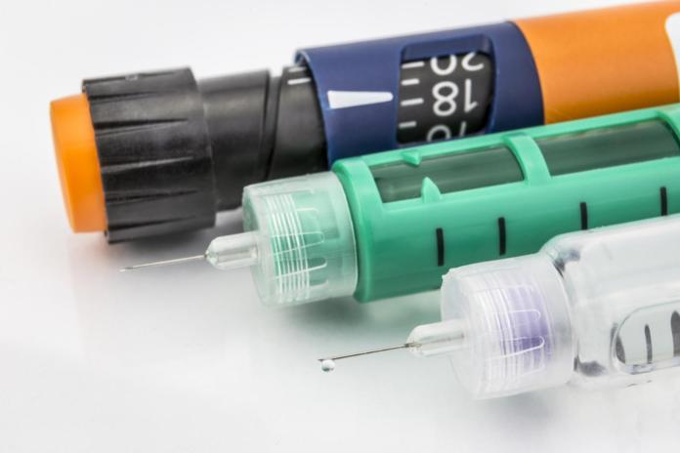
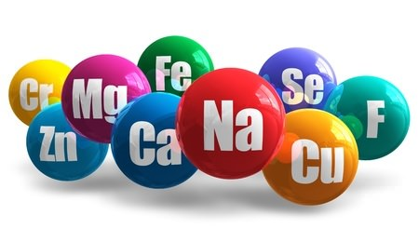
DİYABETİK KETOASİDOZ/ HİPEROZMALAR NONKETOTİK KOMA
TEDAVİ
Hipergliseminin düzeltilmesi
İnsülin tedavisi
Sıvı ve elektrolit dengesinin sağlanması
Sodyum, potasyum, bikarbonat , glukoz infüzyonu
Eşlik eden hastalığın tedavisi
Enfeksiyon , pankreatit
Her 4 saatte bir infüzyon mayi değiştirilmelidir.
Plazma glükoz düzeyi her saatte bir kontrol edilmelidir.
dextrozlu mayileri göndermek için 2. bir damar yolu açılmalı

Slide 19
DİYABETİK KETOASİDOZ/ HİPEROZMALAR NONKETOTİK KOMA
Hemşirelik bakımı
Hastanın glukoz , elektrolit, keton takibi yapılır
Dehidratasyon yönünden izlenir
Aldığı çıkardığı sıvı takibi
Ateş takibi
Tansiyon, nabız takibi yapılır
Bulantı kusma varsa ağız bakımı verilir
Bilinç durumu takip edilir
Takipler doktora bildirilir ve order edilen tedavi uygulanır
Acil durum düzeldikten sonra hasta ve yakınlarına eğitim verilir

Slide 20
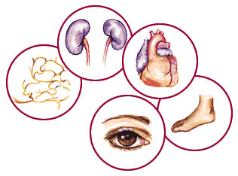
Kronik komplikasyonlar
Mikrovasküler komplikasyonlar
Retinopati
Nefropati
Nöropati
Makrovasküler komplikasyonlar
Koroner arter hastalığı
İnme
Periferik arter hastalıkları
Diyabetik ayak

Slide 21
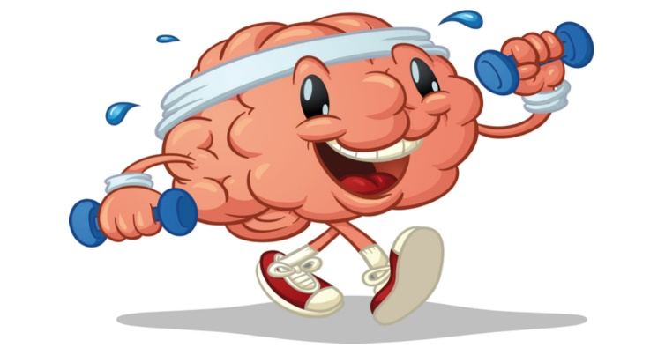
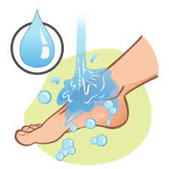
KRONİK KOMPLİKASYONLARDAN KORUNMA
Yaşam tarzı değişikliği
Sağlıklı beslenme, sağlıklı kilo, düzenli egzersiz, sigara kullanmama
Glisemi kontrolü
Kan basıncı kontrolü
Lipid kontrolü
Yılda bir retinopati taraması
Yılda bir nefropati taraması
Yılda bir nöropati taraması
Ayak bakımı

Slide 22
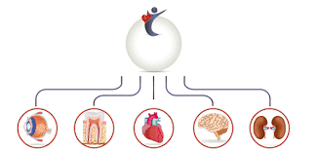
MAKROVASKULER KOMPLİKASYONLAR
Kardiyovasküler sistemin orta veya büyük damarlarını tutan hastalıklardır.
Primer olarak tutulan organlar kalp,
böbrekler, beyin ve alt ekstremitelerdir.

Slide 23
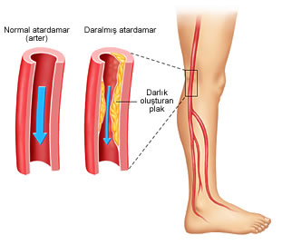
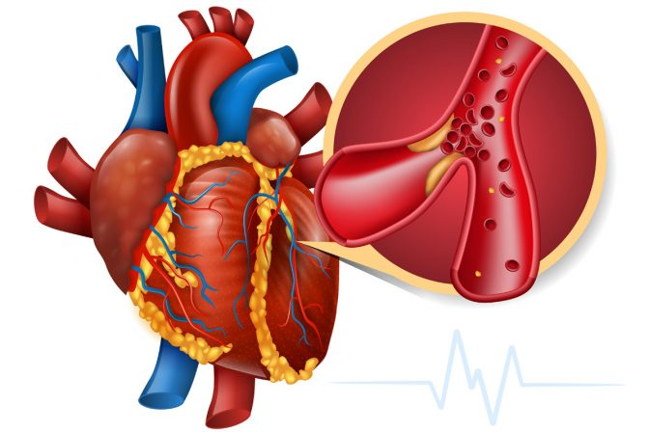
PERİFERİK DAMAR HASTALIĞI
Ayak ve bacakların büyük damarlarının hastalığıdır.
Uzun süreli ve kontrolsüz diyabeti bulunanlarda, özellikle sigara içen diyabetlilerde görülür.

Slide 24
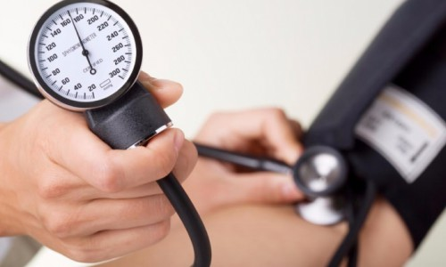
HİPERTANSİYON
Tip 2 diyabet tanısı konulduğunda vakaların yarısında tansiyon yüksektir.
Hipertansiyon sıklığı yaşlanma ile artar. Diyabet ve hipertansiyon birlikte olduğunda:
Kalp-damar hastalıkları, İnme, Diyabetik böbrek hastalığı,
Kronik böbrek yetersizliği,
Ölüm riski artar.

Slide 25
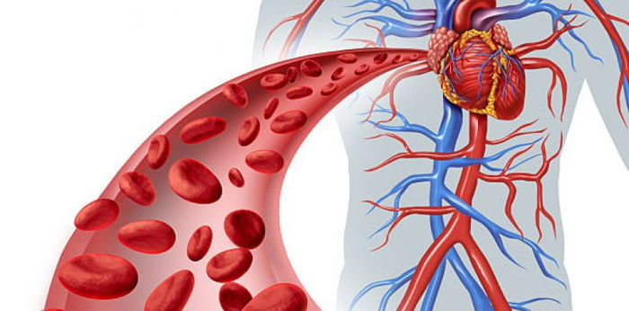
KALP-DAMAR HASTALIKLARI
Dolaşım sisteminin hastalığıdır. İnme ve kalp krizlerine neden olur.
Diyabetlilerde ölümlerin yarısından fazlası kalp-damar hastalıkları nedeniyledir.
Başlıca risk faktörleri; sigara, hipertansiyon, kolesterol yüksekliği ve obezitedir.
Korunma son derece önemlidir.

Slide 26
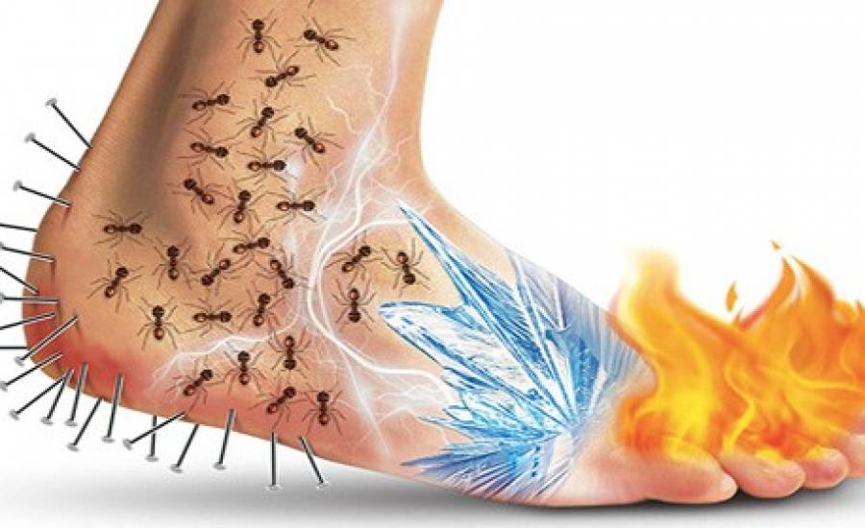
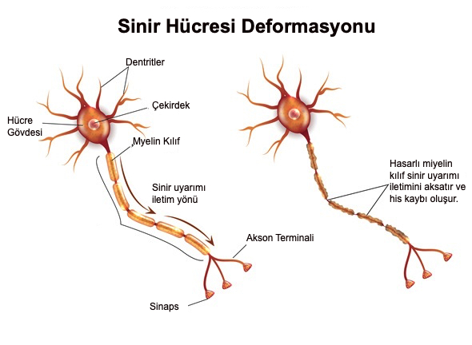
DİYABETİK NÖROPATİ
Diyabetin en sık görülen ve en karmaşık
komplikasyonudur.
Nöropati, periferik ve otonom sinir sisteminde, sinir uçlarında meydana gelen hasar sonucu oluşur.
Genellikle ayak ve bacaklarda ağrı ve hissizlik, travma ve infeksiyonlara, ağır vakalarda ayak ülserlerine neden olur.
Ayrıca kalp, akciğerler, mesane, mide ve barsak sinirleri de tutulabilir.
Diyabetli erkeklerde iktidarsızlığa, kadınlarda da bazı cinsel sorunlara sebep olabilir.

Slide 27
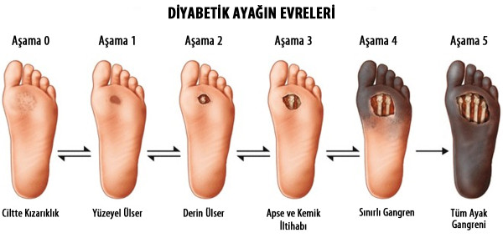
DİYABETİK AYAK ÜLSERLERİ
Diyabetlilerin %15’inde ayak ülserleri oluşur.
Ağır vakalarda ülserler ayak ya da bacak kesilmesine yol açabilir!
Hastanın yaşam kalitesini önemli ölçüde azaltan sorunlardır.
Diyabetlinin ayağında duyu kaybı varsa ağrıyı hissetmeyebilir.
Bu nedenle çok basit sebeplerle yaralanmalar olabilir. Örneğin yabancı cisim batması, ayakkabı vurması, yanıklar, donmalar gibi.

Slide 28
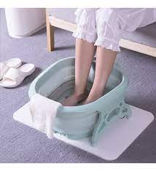
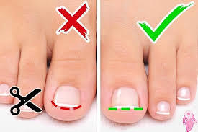
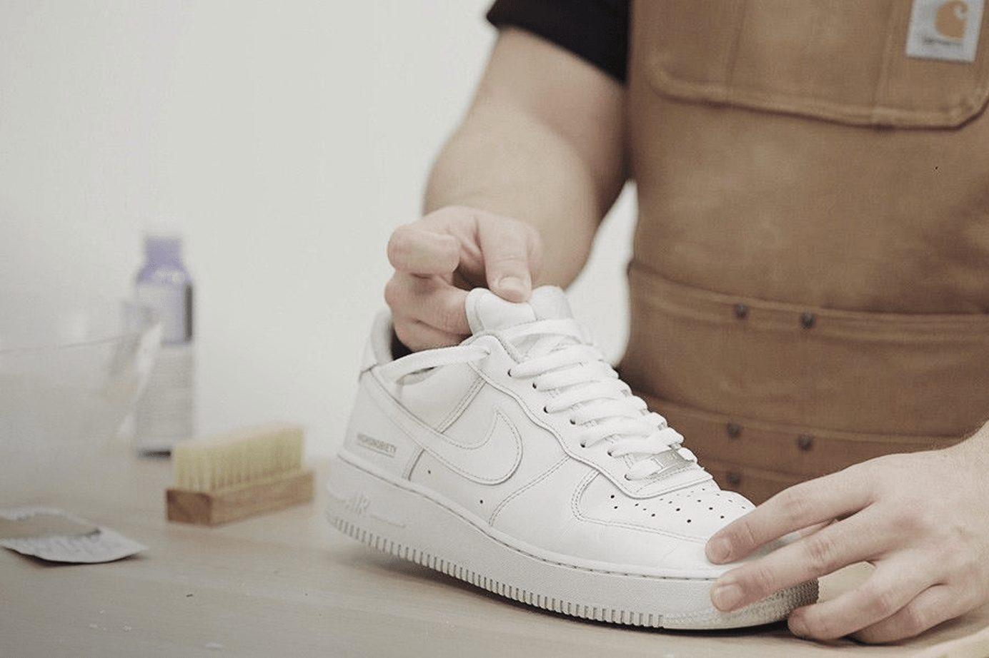
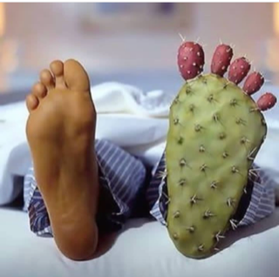
DİYABETİK AYAK BAKIMI
Ayakları ısıtmak için sobaya, tuğlaya vb dayamamalısınız, Hergün ayaklar ılık su ile yıkanmalıdır.
Özellikle ayaklar kuru ise bir losyon veya vazelin sürülmelidir.. Ayaklar hergün yara, kızarıklık, açısından kontrol edilmelidir.. Ayak tırnakları genelde haftada bir banyo sonrası kesilmelidir. Hiçbir zaman terliksiz veya ayakkabısız gezilmemelidir. Yaraları önlemek için her zaman çok sıkmayan çorap giyilmelidir. Ayakkabı gün sonunda ayaklar daha büyükken alınmalıdır.. Ayakkabıyı giymeden önce içi, elle kontrol edilmelidir.

Slide 29
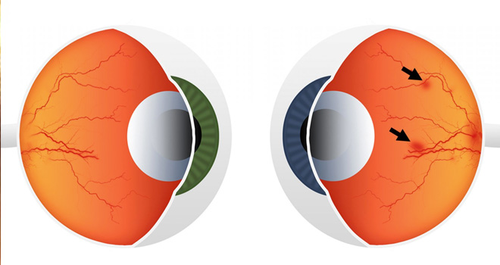
DİYABETİK RETİNOPATİ
16-65 yaş arası görülen körlüklerin %20' sinden sorumludur.
Diyabetik retinopati en erken evrelerde hiçbir şikayete yol açmaz. Hatta ileri evrelere kadar hastanın görme şikayeti olmayabilir.
Hastaların doktora başvuru şikayetleri genellikle;
görme bulanıklığı,
ani görme kaybı,
gözünün önünde uçuşmalardır.
Göz muayenesi kadar önemli olan hastada
kan şekerinin düzenli gitmesi,
kan basıncının normal sınırlarda seyretmesidir.
Diyabetlilerde göz muayenesinin amacı; hastanın şikayetleri ortaya çıkmadan diyabetik retinopatinin saptanması ve görmeyi tehdit edecek hale geldiğinde müdahale edilerek görme kaybının engellenmesidir.

Slide 30
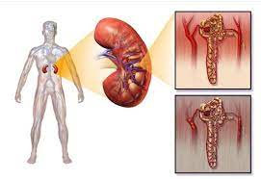
DİYABETİK NEFROTAPİ
Diyabetli hastalarda nefropati yetişkin bireylerin en önemli morbidite ve mortalite nedenleri arasında yer almaktadır
Hipertansiyon, ödem, proteinüri ve böbrek yetersizliği ile karakterizedir.
Diyabetli hastalarda nefropatiyi önlemek ve ilerlemesini geciktirmek için glisemik kontrolün en iyi şekilde yapılması gerekir.
Bireylerin albumin/kreatinin oranı ve eGFR (glomerüler filtrasyon hız) hesabı tanıdan başlayarak yılda bir kez yapılmalıdır.

Slide 31
KRONİK KOMPLİKASYONLARDAN KORUNMA
Hemoglobin A1c: Ölçümden önceki üç aylık glukoz kontrolünü yansıtır
Bu ölçümü yaptırmak için hastanın aç olması gerekmez
Normali %4-6 arasıdır
Glisemik kontrol sağlanıncaya kadar 3 ayda bir, stabil hastalarda 6 ayda bir ölçülmelidir
A1c normale ne kadar yakın ise komplikasyon riski o kadar düşüktür
A1c tanı testi olarak da kullanılabilmektedir ( ˃ %6.5 )

Slide 32
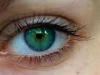
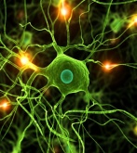
A1c’yi %1 düşürme
Tip 2 diyabette
Mikrovasküler
komplikasyon riski
Diyabete bağlı
ölüm
Miyokard infarktüsü
riski
%35
%25
%18

Slide 33
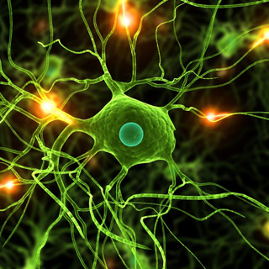
A1c’yi %1 düşürme
Tip 1 diyabette
Retinopati
Nefropati
Nöropati
%35
%24-44
%30

Slide 34
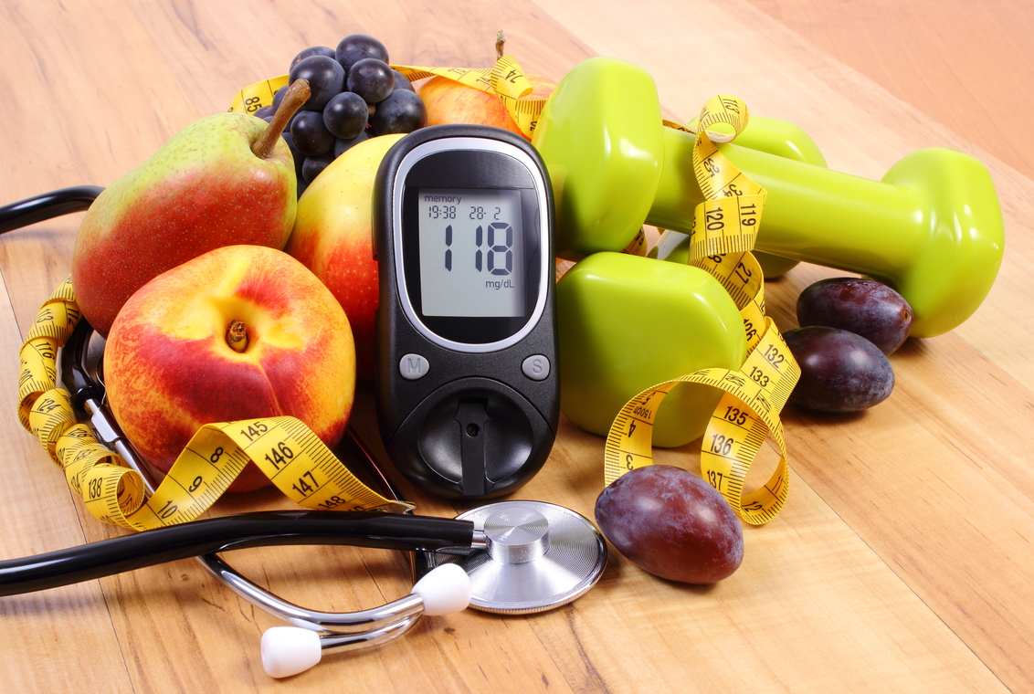
TEŞEKKÜRLER

